Slide 1
История маленького чемоданчика
Елизарова Ева
МАДОУ № 509
номинация
«История игрушек»
Команда
«Любознайки»
Мелехина Амелия
Перминова Тася

Slide 2
История игрушек
номинация
И
Актуальность
Основная цель
Задачи
Объект и предмет исследования
Экспонаты
Практическая значимость
Фото музея

Slide 3
Актуальность
Подрастая, ребенок учится познавать мир, который открывается ему с помощью прикосновения маминых рук, звуков, ощущений и игрушек. Игрушки не только доставляют радость, но и помогают в развитии малыша. С помощью игрушек у ребенка развивается умственная деятельность, координация движений, слух и речь. Но какая игрушка поможет нам научить тому, что мы считаем важным в становлении гармоничной личности?
В данном проекте, на примере кукол, мы рассмотрим, как игрушка помогает ребенку войти в мир взрослых.

Slide 4
Основная цель
Познакомить детей с разнообразным миром кукол

Slide 5
Задачи
Образовательные
Развивающие
Воспитательные
Расширить представления детей о материалах в использовании кукол
Развивать речь детей, обогащать детский словарный запас
Развивать мышление, память внимание
Вызывать у детей положительные эмоции в процессе взаимодействия с окружающим миром через кукол
Воспитывать доброжелательное отношение друг к другу, бережное отношение к игрушкам

Slide 6
Объект и предмет исследования
О
Объект исследования
Как процесс изменения вида и формы куклы
Как зависимость образа куклы от веры, мироощущения и бытовой жизни людей
Предмет исследования
Как результат отражения окружающего мира
Как результат осмысления и определения взаимодействия с внешней средой

Slide 7
Экспонаты
Кукла может научить…
Народная кукла
Ролевые куклы
Куклы по мотивам
сказок и мультфильмов
Времена года
Научись у куклы!
Мир профессий
Сказочные герои

Slide 8
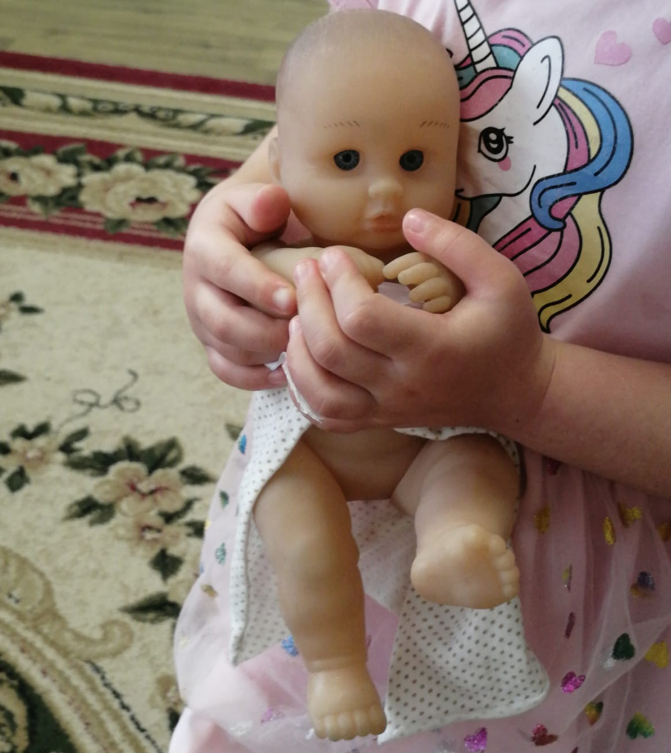
Экспонаты участников команды «Любознайки»

Slide 9
Народная кукла
Зима
Весна
Лето
Осень

Slide 10
Кукла может научить…
Бумажные куклы
Творческая активность
Развитие интеллекта
Неваляшка
Сопоставлять действия
зрения, слух, движения
Матрешка
Различение пропорций
Развитие речи
Счет
Образец для подражания
Культура поведения
Статуэтки

Slide 11
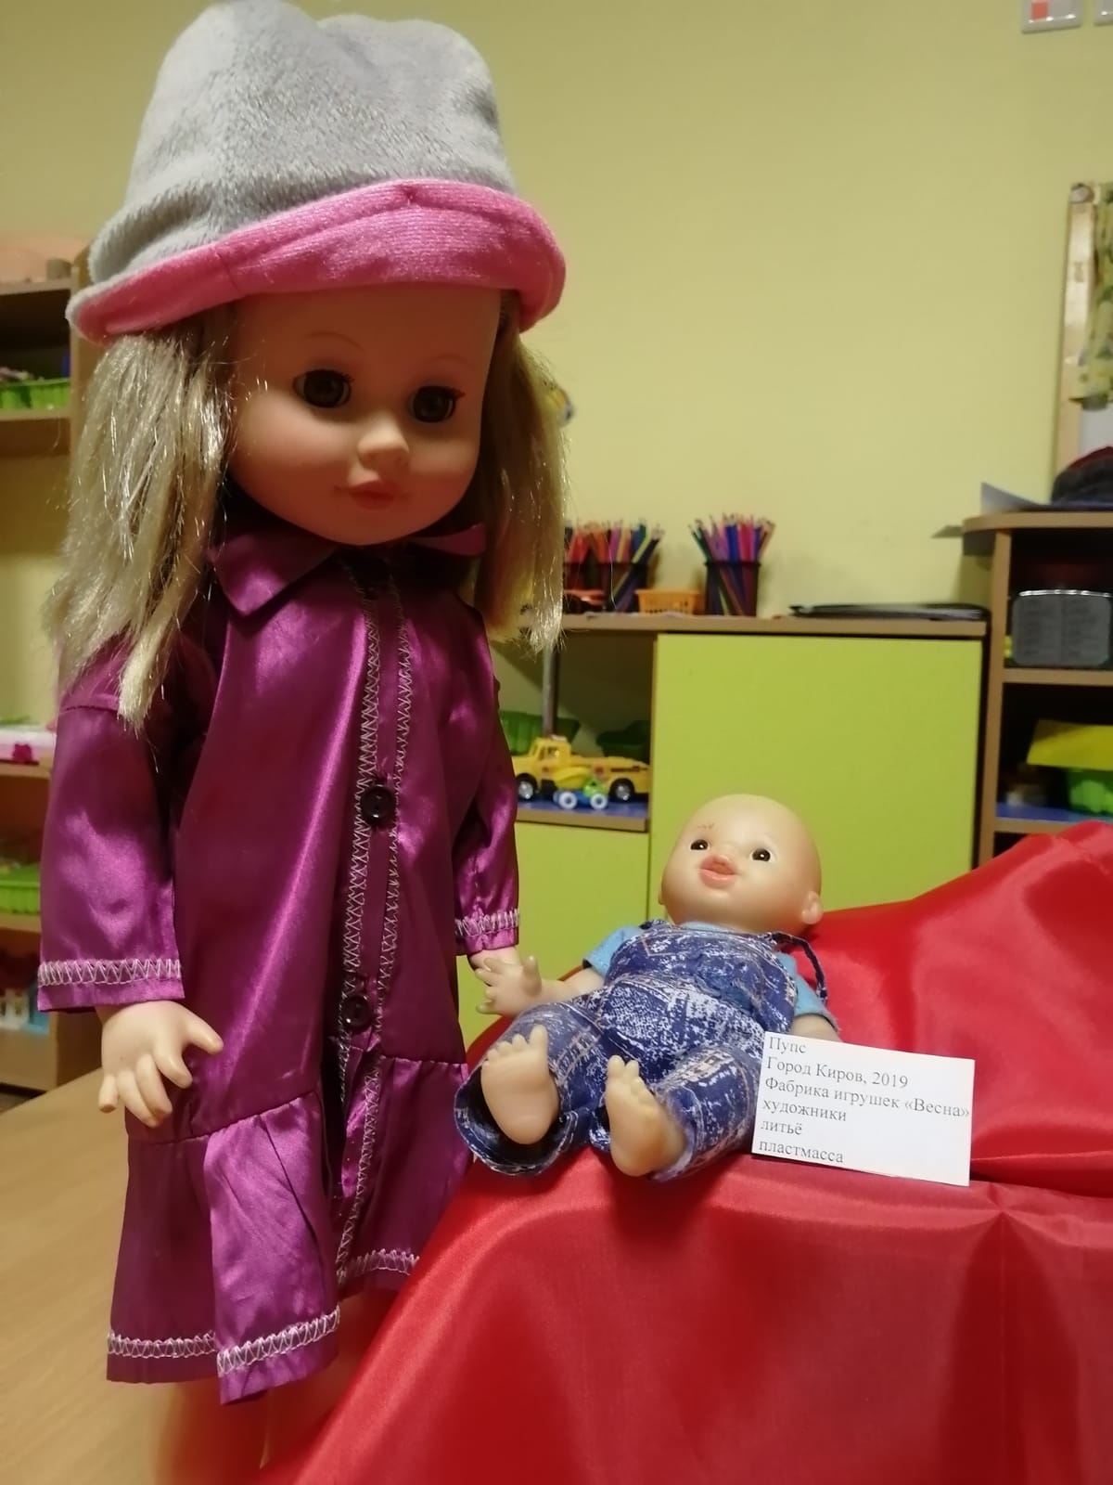
Ролевые куклы
Я мама
фото
Пупс
фото
Строитель
фото
фото
Семья

Slide 12
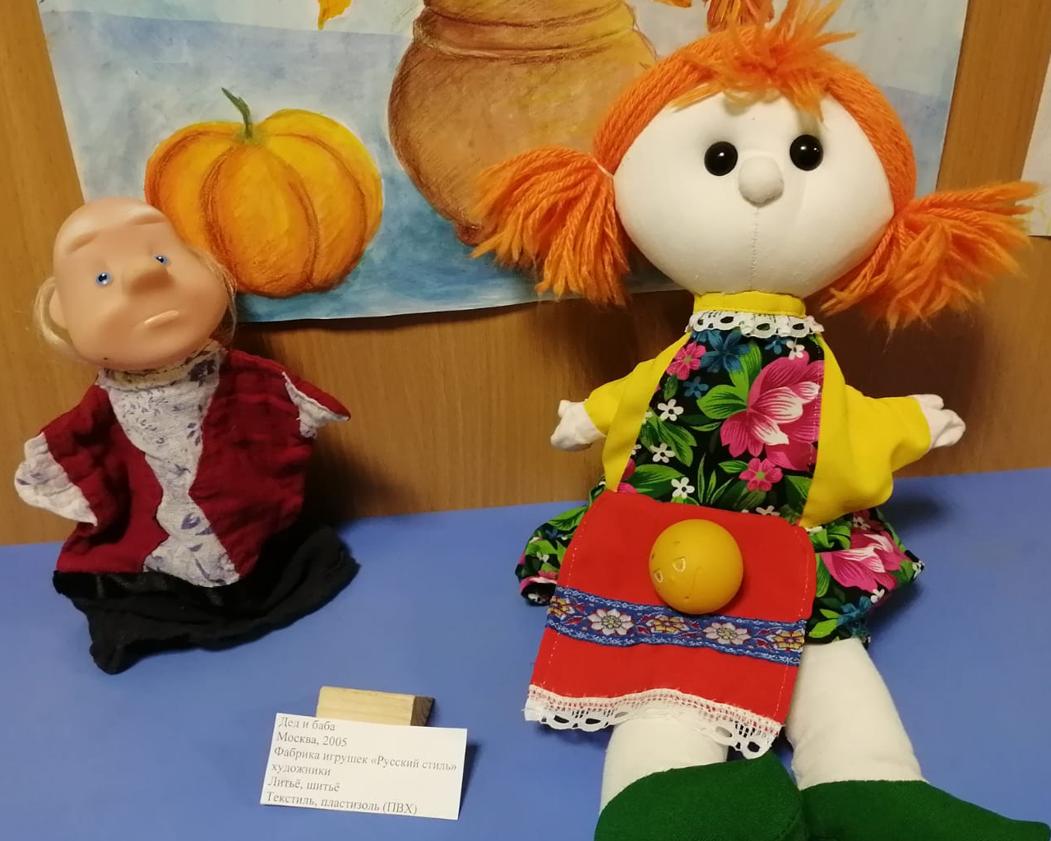
Куклы по мотивам сказок и мультфильмов
Фиксики
Учимся безопасности
Колобок
Учимся уважать родителей. Непослушание приводит к беде.
Маша и медведь
Учимся смекалке и мудрости
Учимся правилам дорожного движения
Смешарики

Slide 13
Практическая значимость
Кукла – самый зримый посредник между миром детства и миром взрослых. Через кукольный мир дети входят в жизнь полноправными членами общества.
Выбирая куклу, давайте подумаем, чему мы хотим научить ребёнка, ведь он не только играет, он подражает, а это побуждает его к труду и творчеству.

Slide 14
Фото музея
Экскурсионная программа по музею
Народная кукла
1 день
Кукла может научить…
2 день
Ролевые куклы
3 день
Куклы
4 день
По мотивам сказок и мультфильмов

